Slide 1














































МОДЕЛЬ
РАЗВИТИЯ ФОРМИРОВАНИЯ СМЕРЧЕЙ
НА ТЕРРИТОРИИ КРАСНОДАРСКОГО КРАЯ
Notes:
1

Slide 2
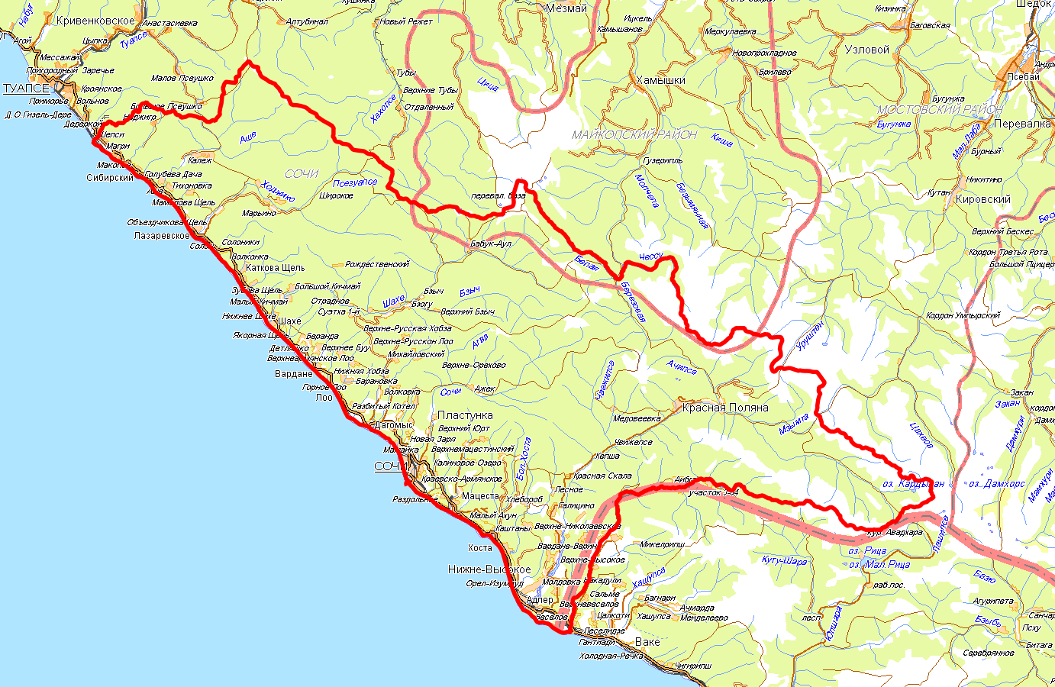
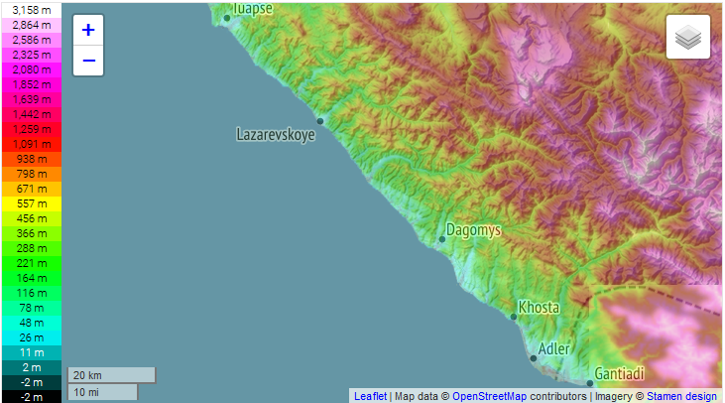
ФОРМИРОВАНИЕ СМЕРЧЕЙ НА ТЕРРИТОРИИ МО г. СОЧИ КРАСНОДАРСКОГО КРАЯ
Карта высот
Сочи
Формирование смерчей
(акватория Черного моря, на участке Магри-Веселое)
Условные обозначения
Справочная информация
Смерч, направление
его движения
Населенных пунктов – 104 шт;
количество домов – 50 362 шт.,
население – 497 806 человек,
СЗО - 464,
ПОО -48.
Сочи
Наименование муниципального образования
Водяной смерч, как правило, существует всего 15-30 минут. Диаметр основания иногда может доходить до 100 метров, а обычно - 15-30 метров. Смерч, зародившийся на море, над сушей быстро гибнет.
Всего судов: 247, в порту – 247,
под груз. операциями – 0
Спасательные судна: ЛРН «НМС-38»,
БК «Руслан» - готовность 30 мин.
Участок формирования смерчей

Slide 3
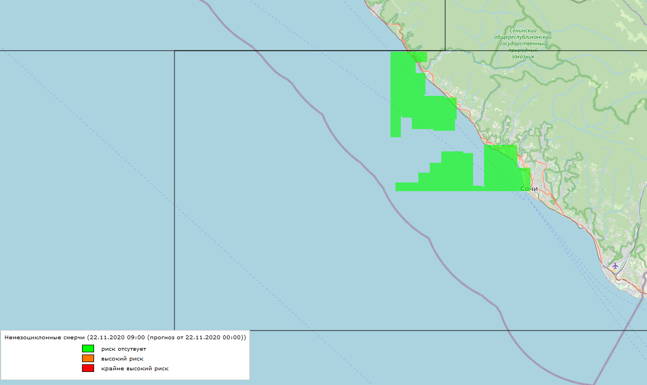
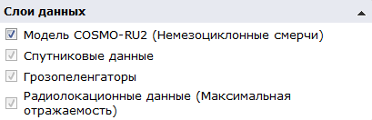
ФОРМИРОВАНИЕ СМЕРЧЕЙ НА ТЕРРИТОРИИ МО г. СОЧИ КРАСНОДАРСКОГО КРАЯ на 23.11.2020
Головинка
Вардане
Дагомыс
Сочи
Хоста
Адлер
Notes:
http://www.feerc.ru/blacksea_waterspout_monitoring/index.php?model=cosmo

Slide 4
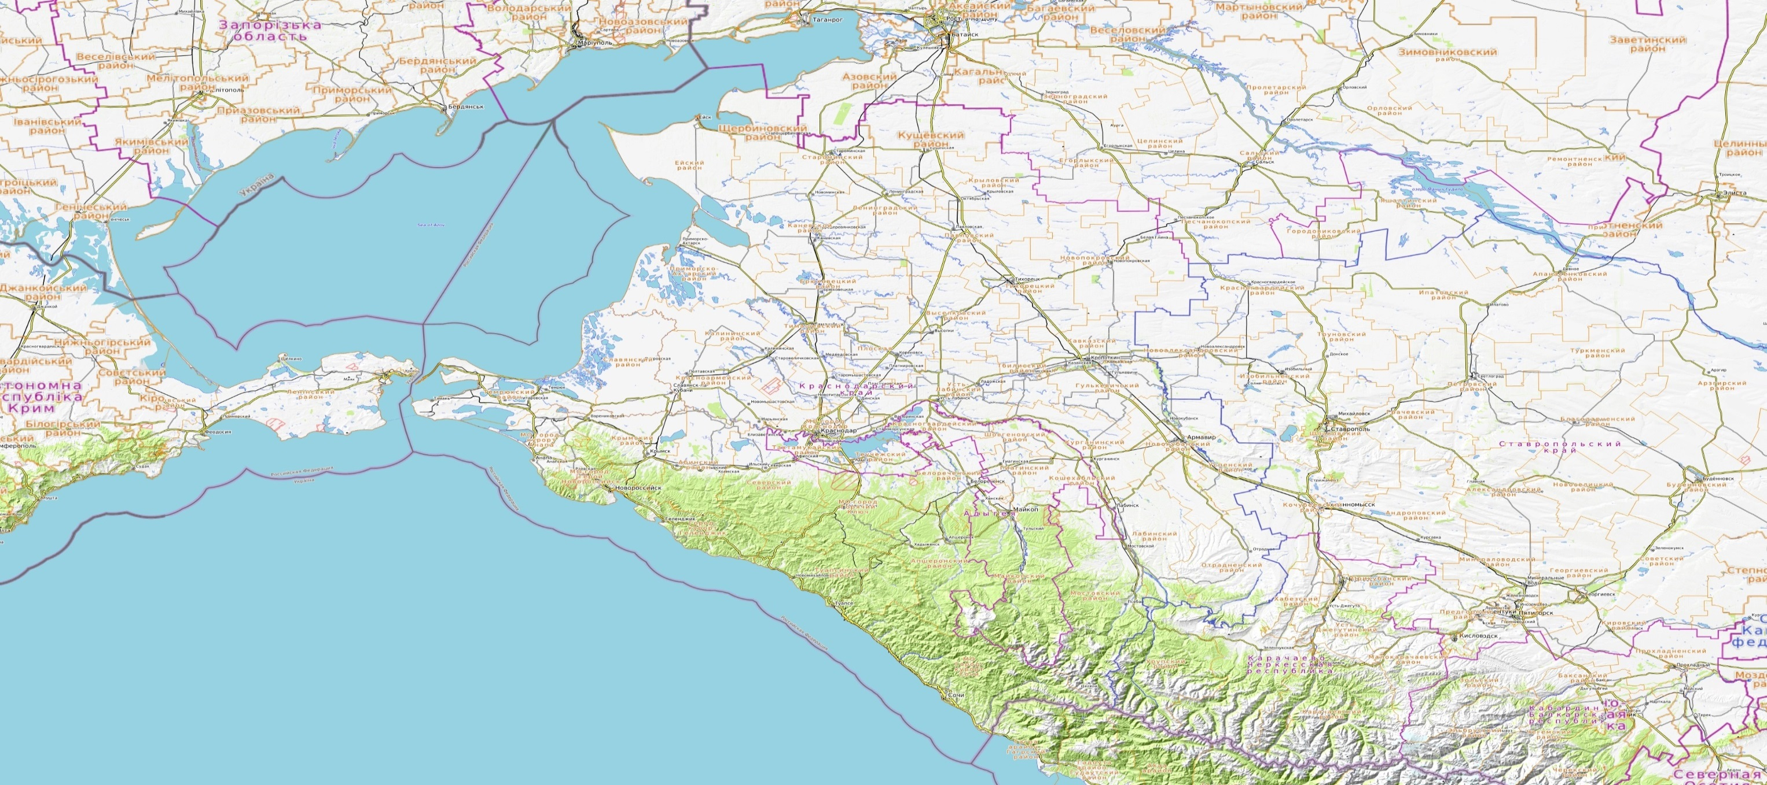
РЕКОМЕНДАЦИИ ПО ПРОВЕДЕНИЮ ПРЕВЕНТИВНЫХ МЕРОПРИЯТИЙ
ПО РИСКУ ФОРМИРОВАНИЯ СМЕРЧЕЙ НА ТЕРРИТОРИИ КРАСНОДАРСКОГО КРАЯ
Комплекс превентивных мероприятий
1. Довести прогноз до глав городских и сельских поселений, руководителей туристических групп, руководителей санаторно-курортных комплексов, руководителей баз и зон отдыха, руководителей предприятий, организаций, аварийно-спасательных формирований;
2. Провести, при необходимости (в соответствии с прогнозной информацией), заседания комиссии
по предупреждению и ликвидации чрезвычайных ситуаций и обеспечению пожарной безопасности по вопросам предупреждения возможных чрезвычайных ситуаций (происшествий), обусловленных неблагоприятным прогнозом, с введением режима повышенной готовности.
3. Организовать информирование населения об отказе от использования транспортных средств и способах укрытия во время прохождения смерча;
4. Поддерживать в постоянной готовности системы оповещения населения;
5. Проверить готовность специальной техники, аварийно-спасательных и аварийно-восстановительных бригад муниципального звена территориальной подсистемы РСЧС в случае реагирования на возможные чрезвычайные ситуации (происшествия);
6. Исключить или ограничить возможности поражения от вторичных факторов (отключение электросетей, централизованной подачи газа и др.);
7. Закрепить оборудование и технику;
8. Организовать подготовительные работы по проведению эвакуации людей и материальных ценностей,
при необходимости провести заблаговременную эвакуацию;
9. Поддерживать на необходимом уровне запасы материальных и финансовых ресурсов для ликвидации чрезвычайных ситуаций;
10. Другие мероприятия с учетом особенностей территории, прогнозной информации и складывающейся оперативной обстановки.

